Slide 1
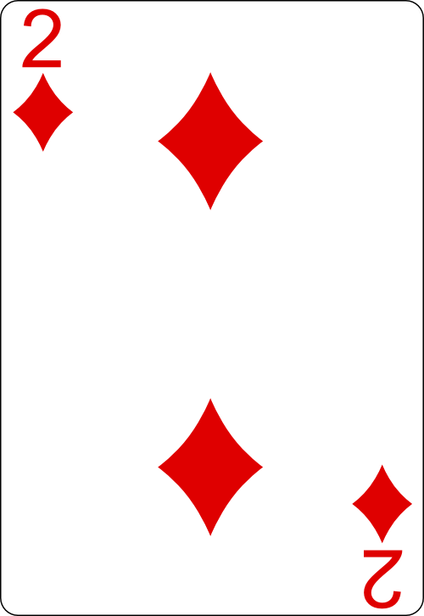
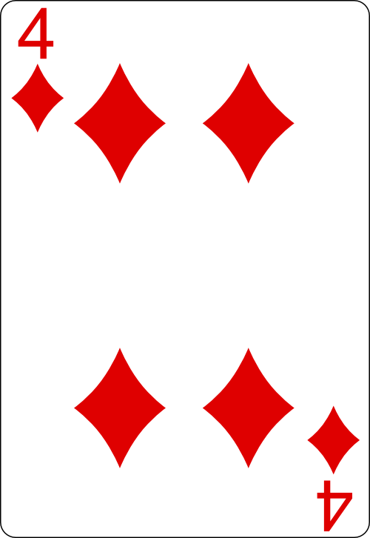
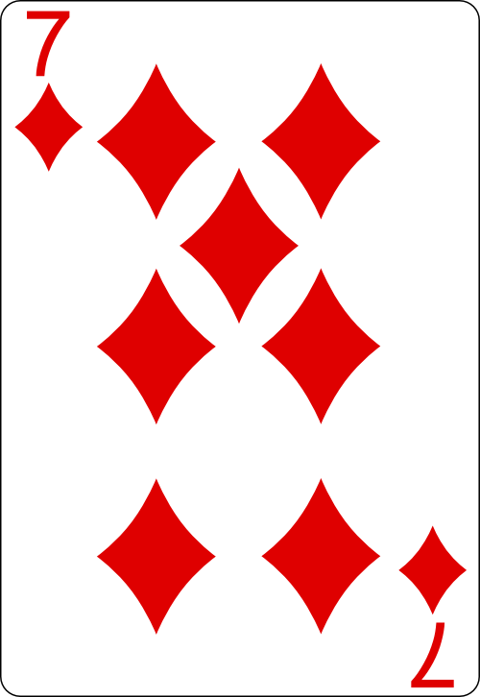
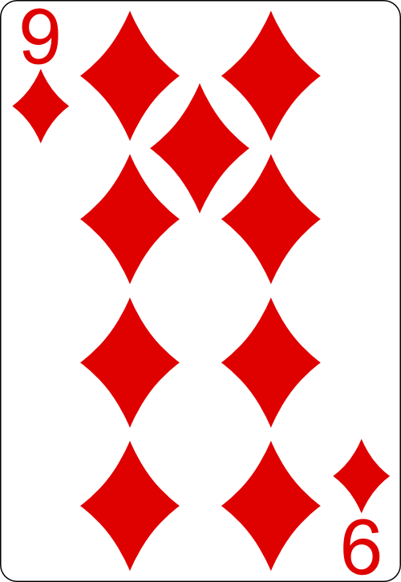
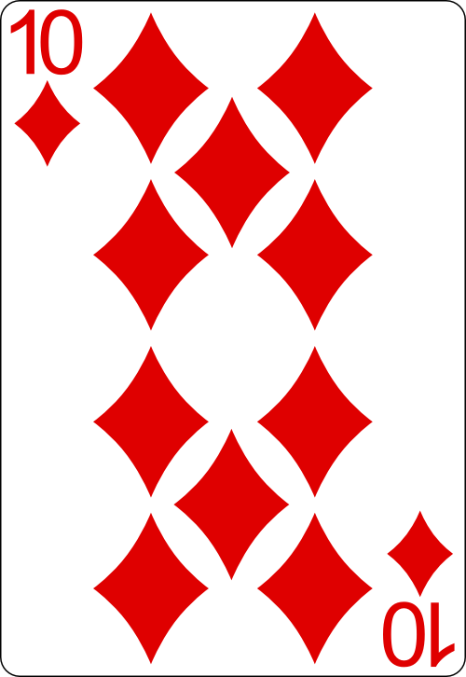
현재 족보 :플러시(단일 색상 5장)

Slide 2
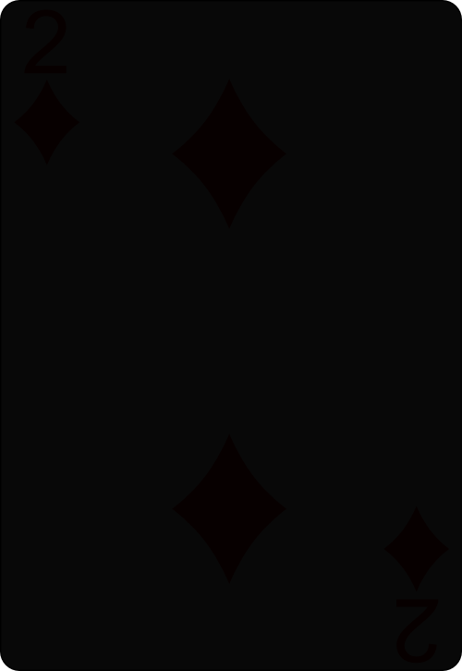
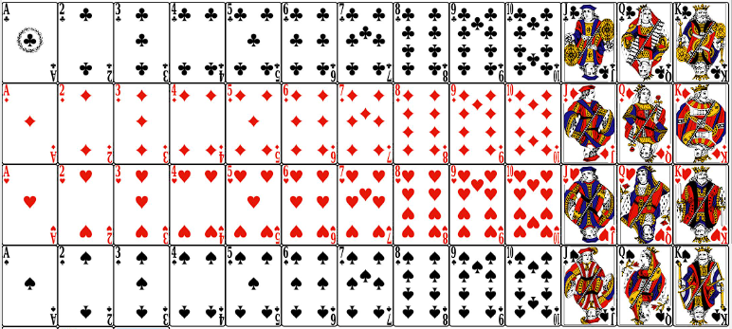
카드를 골라주세요.
빈 카드 클릭하면 고를 수 있는 카드 리스트가 나옴

Slide 3

족보 : 하이카드 2(아무 족보도 만들어지지 않음)

Slide 4
족보 : 하이카드 2(아무 족보도 만들어지지 않음)
다음 카드를 고를 때 이미 골라진 카드는 딤드 처리되며 선택할 수 없음

